Slide 1

Cartel
Le secret pour obtenir les meilleurs prix pour vos accessoires de jeux de cartes​
Matthias Chometon
Léonie Mandah
Johanna Dézarnaud

Slide 2

Sommaire
Cartel
1 . Présentation du projet
2 . Fonctionnalités du site
3 . Technologies utilisées
4 . Présentation technique du site
5 . Organisation du projet

Slide 3
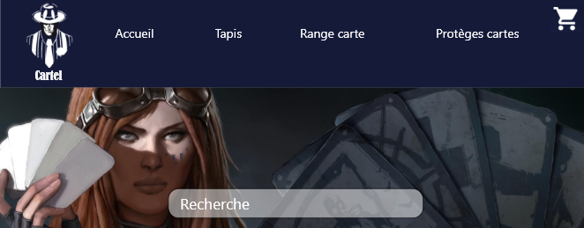
Présentation du projet
Cartel

Slide 4
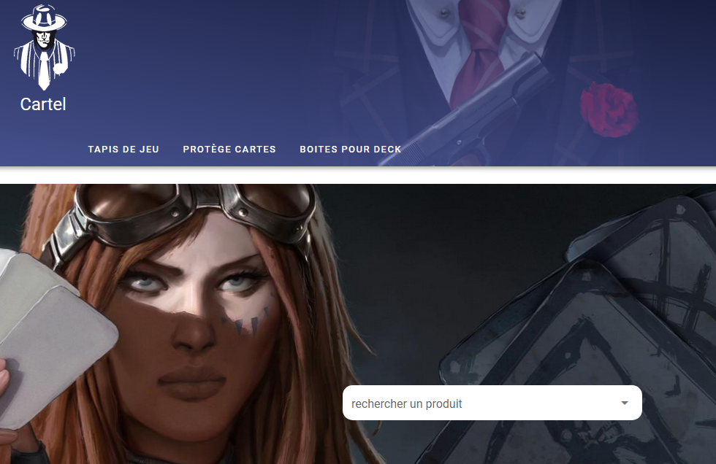
Fonctionnalités du site
Cartel

Slide 5




Les technologies utilisées
Cartel
Base de donnée
Back
Front

Slide 6
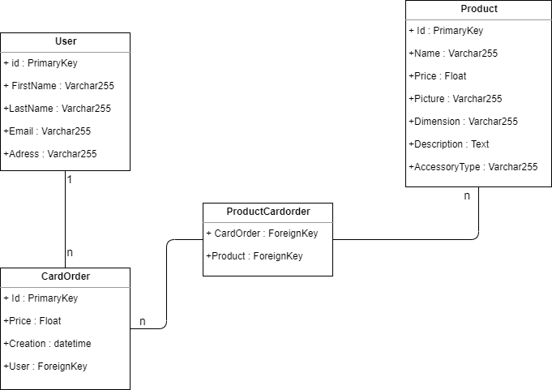
Notre base de donnée
Cartel

Slide 7
Technicité
Cartel
Méthode GET
Barre de recherche
Méthode POST
Chercher un produit par catégorie ​​
​
Chercher un produit par son id
Requête en front réaliser sur URL GET
Ajouter un produit à sa commande ​
Rentrer ces cordonnées​

Slide 8



Organisation
Cartel

Slide 9
Merci !
Cartel
Avez-vous des questions ?

